Slide 1
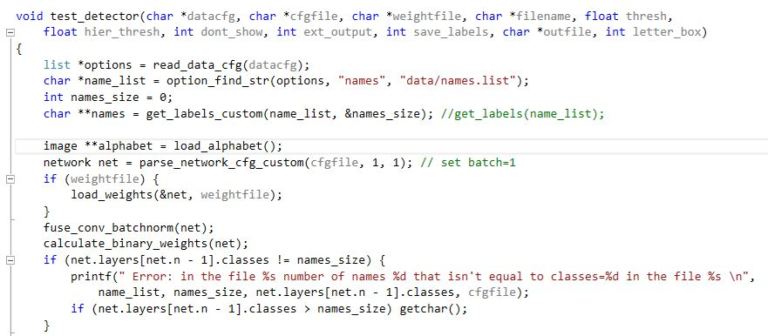
Yolo – detector.c ( test_detector )
대략적인 흐름
read_data_cfg를 이용하여 내용을 list 구조에 담는다.
list 구조에 담긴 옵션에 관한 내용을 option_find_str을 이용하여 name_list 포인터에 저장한다.
get_labels_custom을 통해 *.names의 파일 확장자가 가진 label 리스트를 읽어서 이를 lists 구조체로 만들고 다시 array 형태로 뺀다.

Slide 2
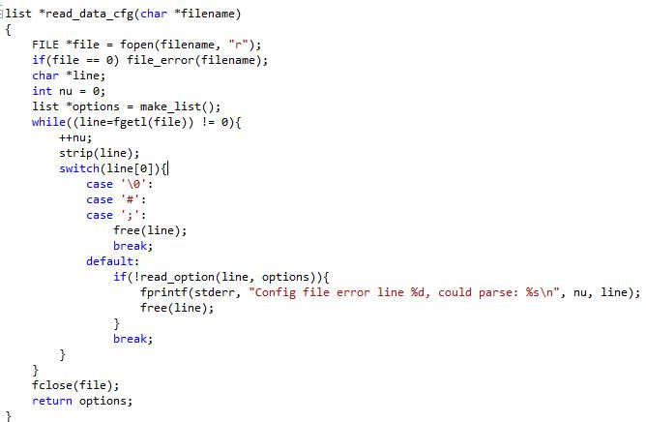
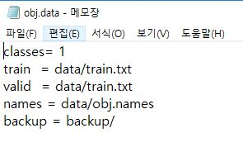
Yolo – detector.c ( test_detector )
list *option = read_data_cfg(datacfg)
option_list header파일에 위치.
datacfg 파일을 읽어 들인다.
datacfg 파일의 포맷은 다음과 같다.
실제 트레이닝했던 파일의 datacfg파일이다.
각각은 다음을 뜻한다.
classes : object detection에서 인식할 class의 개수
train : object detection에서 학습할 학습 데이터 위치를 가지고 있는 manifest 파일
valid : object detectio에서 valdation 데이터 위치를 가지고 있는 manifest 파일
names : class의 이름들을 가지고 있는 파일
backup : weights파일을 저장할 위치

Slide 3
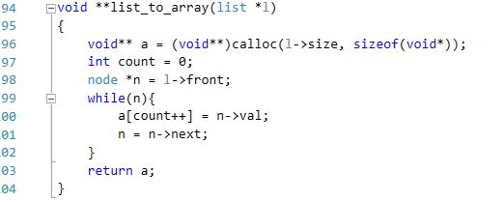

Yolo – detector.c ( test_detector )
list.h의 list 구조체는 다음과 같이 일반적인 linked list 이다.
이 외에도 list와 관련된 함수를 제공한다.
make_list, list_pop, ist_insert, free_node, free_list, free_list_contest, free_list_contents_kvp, list_to_array
list_to_array : list의 내용을 void형 이중포인터 a값에 담는다

Slide 4
Yolo – detector.c ( test_detector )
list *option = read_data_cfg(datacfg)
cfg파일을 읽는다.
file_error 메소드를 통해 에러를 확인
한줄 씩 읽어들일 char 포인터 line을 생성
int형 변수 nu를 선언.
options라는 리스트 구조체 포인터를 만들고 초기화
파일을 모두 읽어들일 때까지 순회를 돈다.(while문)
fgetl 메소드를 이용하여 file을 읽고 해당 리턴값을 line에 넣어주고 validation을 확인
nu 값 증가
strip : ‘ ‘, ‘\t’, ‘\n’, ‘\r’을 없애준다.
strip 메소드 line에 적용한다.
주석에 대한 내용이나, 파일의 끝을 확인하기 위해 해당 line의 첫글자에 대한 체크.
첫글자가 ‘\0’, ‘#’, ‘;’이면 해당 line을 동적 해제 후 넘어 간다.
기본적으로 read_option 메소드에 list 구조체 포인터 options와 해당 line을 파라미터로 넣어주고 options 값을 읽어들인다.
파일을 모두 다 읽으면 file을 닫고 옵션값을 모두 읽은 list 구조체 options를 반환.

Slide 5
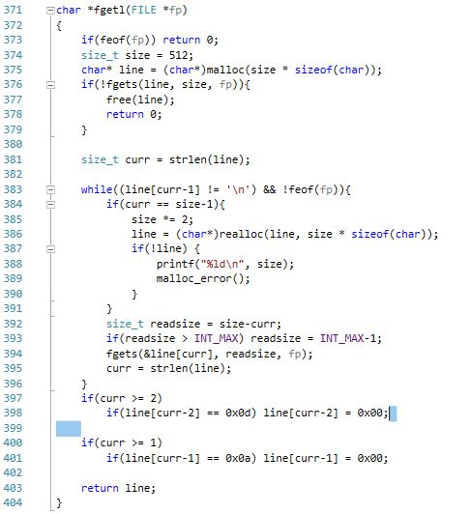
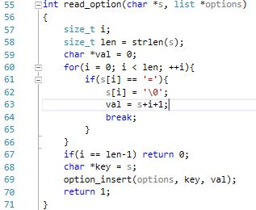
Yolo – detector.c ( test_detector )
- read_option : cfg의 옵션들을 분리하여 읽어들이는 함수
- fgetl : 파일을 읽고 읽은 내용을 돌려주는 함수

Slide 6
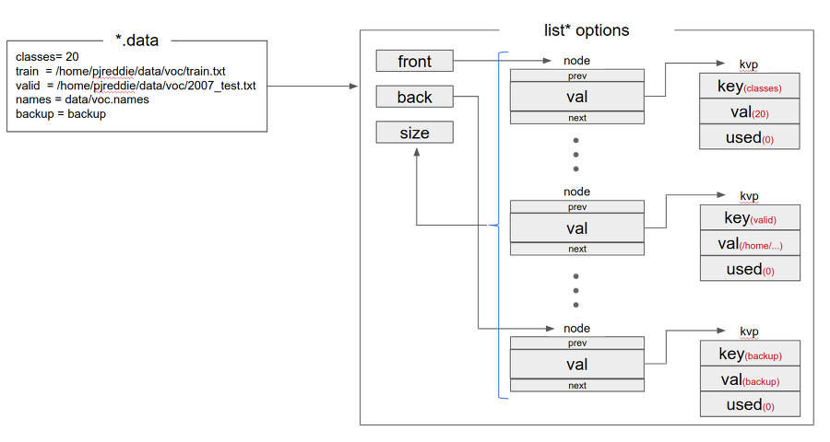
Yolo – detector.c ( test_detector )
read_data_cfg를 요약하면 다음과 같다.
출처 : https://dhhwang89.tistory.com/110?category=733930

Slide 7
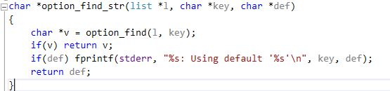
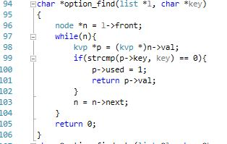
Yolo – detector.c ( test_detector )
option_find_str(options, “names”, “data/names.list”)
list 구조체 l과 key값을 인자로 option_find 함수를 실행하여, 반환값을 char* 타입의 변수 v에 넣는다.
만약에 v에 값이 있다면 v를 반환하고 함수 종료
v에 값이 없다면 default값을 사용한다는 알람을 출력하고 나서 def값을 반환하고 함수를 종료.
option_find
node 구조체 포인터 n을 생성하고 파라미터로 받은 리스트 구조체의 멤버 front를 대입한다.
n이 존재한다면 계속 순회(while문)
- kvp 구조체 포인터 p를 생성, node 구조체의 val값을 kvp 구조체 포인터로 캐스팅하여 대입
- kvp 구조체 포인터 p의 멤버 key와 함수 파라미터로 받은 key가 같다면 kvp구조체 멤버의 used를 1로 변경해주고 kvp 구조체 멤버 val값을 돌려주고 함수 종료
- kvp 구조체 포인터 p의 멤버 key와 함수 파라미터로 받은 key가 같지 않다면 node 구조체 포인터 값을 다음 노드 값으로 변경
순호 마친 이후에 해당하는 option은 찾을 수 없다면 0을 반환하고 함수 종료

Slide 8
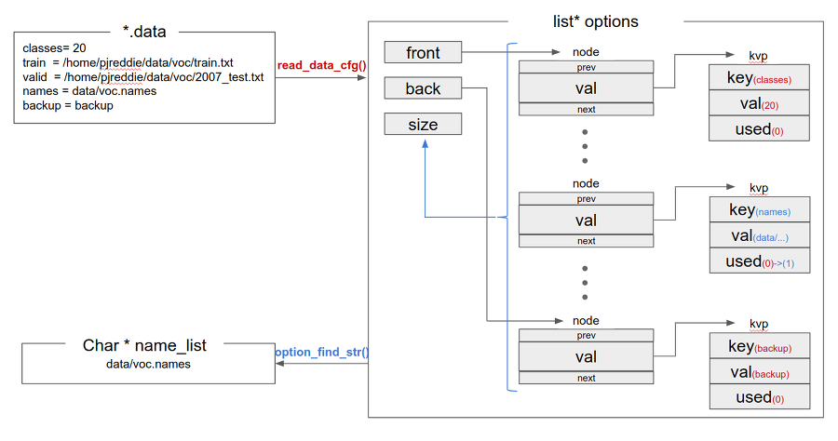
Yolo – detector.c ( test_detector )
option_find_str(options, “names”, “data/names.list”) 요약
read_data_cfg에서 만들어진 options라는 리스트에서 “names”라는 키값을 찾아서 그에 대한 값을 받아내는 함수.
해당 값을 받으면서, 해당 구주체의 멤버는 이미 사용했다는 의미로 flag인 used를 1로 변경
출처 : https://dhhwang89.tistory.com/111?category=733930

Slide 9
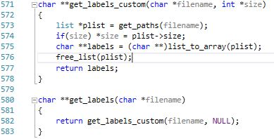
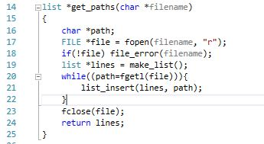
Yolo – detector.c ( test_detector )
char **names = get_labels_custom(name_list, &names_size);
list 구조체 포인터인 plist에 filename(이전의 name_list)을 인자로 하는 get_paths의 반환값을 대입
만약 파라미터 size 값이 있다면 plist의 size값에 파라미터로 받은 size값을 넣는다
list 구조체를 array로 반환하여 char 이중 포인터 labels에 넣는다
plist를 동적 해제한다
labels를 반환하고 함수를 종료
list *plist = get_paths(filename);
char 포인터인 path를 선언
파라미터로 받은로 받은 filename을 읽기모드로 읽는다
file error를 검사
list 구조체 포인터 lines를 선언하고 list구조체를 만든다
순회를 돈다.(while)
- 읽은 라인을 list에 넣는다
file을 닫는다
list 구조체 lines를 반환하고 함수 종료

Slide 10
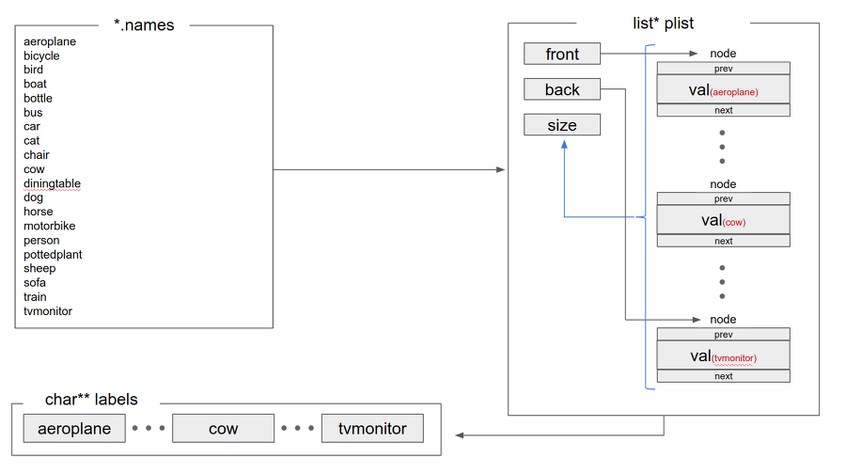
Yolo – detector.c ( test_detector )
char **names = get_labels_custom(name_list, &names_size); 요약
출처 : https://dhhwang89.tistory.com/113?category=733930

Slide 11
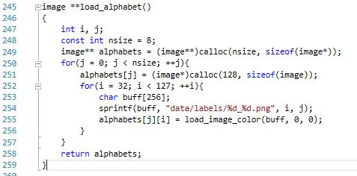
Yolo – detector.c ( test_detector )
image **alphabet = load_alphabet();
int i, j를 생성
int형 상수 nsize를 8로 생성
image 구조체 이중 포인터 alphabets를 선언하고 구조체 image 8개의 크기로 메모리 동적할당
0부터 nsize(9)만큼 순회하면서 각 alphabets 요소에 128개의 image 구조체크기 만큼 메모리 동적 할당
32부터 127까지 순회
- char 배열 buff를 256 크기의 사이즈로 선언
- buff에 순회를 돌면서 각 png의 경로를 넣어준다
- alphabets의 2차원 배열에 위에서 넣어준 데이터 결로를 buff로 인자로 갖는 load_image_color를 호출해 반환값 입력
순회 이후에 alphabets를 반환하고 메소드 종료

Slide 12
Yolo – detector.c ( test_detector )
image **alphabet = load_alphabet();
int i, j를 생성
int형 상수 nsize를 8로 생성
image 구조체 이중 포인터 alphabets를 선언하고 구조체 image 8개의 크기로 메모리 동적할당
0부터 nsize(9)만큼 순회하면서 각 alphabets 요소에 128개의 image 구조체크기 만큼 메모리 동적 할당
32부터 127까지 순회
- char 배열 buff를 256 크기의 사이즈로 선언
- buff에 순회를 돌면서 각 png의 경로를 넣어준다
- alphabets의 2차원 배열에 위에서 넣어준 데이터 결로를 buff로 인자로 갖는 load_image_color를 호출해 반환값 입력
순회 이후에 alphabets를 반환하고 메소드 종료

Slide 13
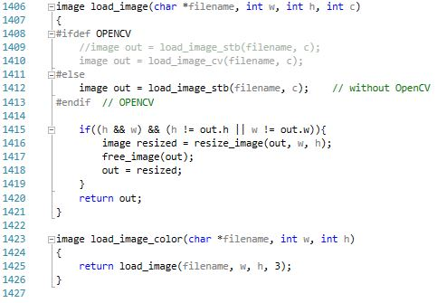
Yolo – detector.c ( test_detector )
alphabets[j][i] = load_image color(buff, 0 , 0);
파라미터로 받은 filename, w, h를 이용하여 load_image 메소드를 호출하여 리턴한다
load_image
opencv 옵션이 설정되어있으면 받았던 파라미터 filename, c를 이용하여 load_image_cv를 이용하여 image구조체 out에 저장한다
opencv 옵션이 설정되어있지 않다면 load_image_stb메소드를 이요한다.
받은 파라미터의 w,h값이 존재하고, 읽어들인 image 구조체의 w와 h가 일치 하지 않는다면 받은 파라미터 w,h와 받은 w,h로 리사이즈 한 후에 out에 넣는다.
out을 반환한다.

Slide 14
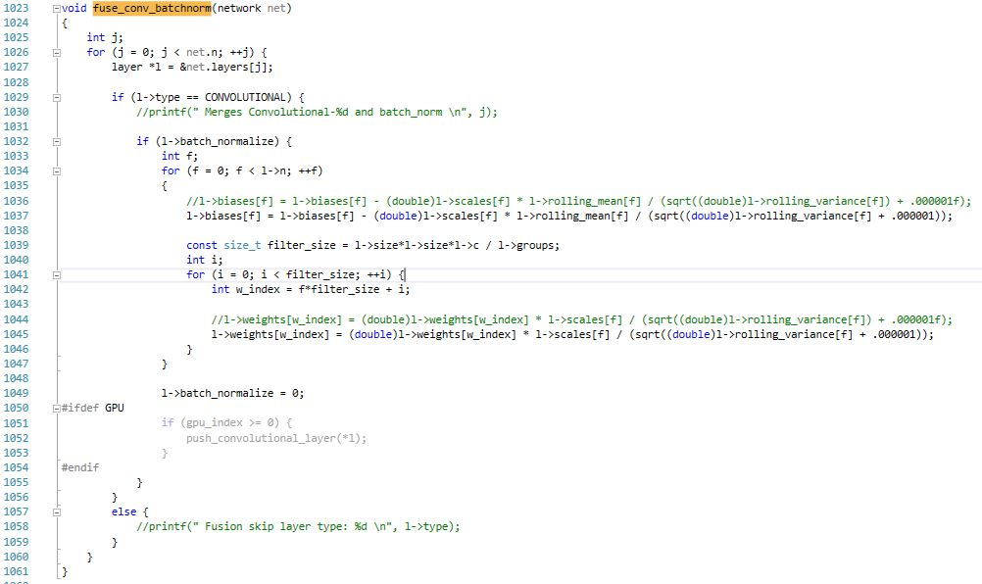
Yolo – detector.c ( test_detector )
fuse_conv_batchnorm(net);
int형 변수 j를 선언한다
0에서부터 파라미터로 받은 net의 n만큼(크기) 순회를 돈다.
- layer 구조체 포인터 l을 선언하여 net의 레이어중 j번째에 해당하는 주소를 넘긴다
- 만약 l의 type이 CONVOLUTIONAL 이라면 다시 다음 분기문으로 들어간다
-

